Slide 1
Collaborative Filtering with User-Item Co-Autoregressive Models
2018 AAAI Chao Du
龙小玲 2019/7/12

Slide 2
介绍
协同过滤（CF，collaborative filtering）最基本的一个假设就是被观测到的用户行为（observed user behavior）之间存在联系（correlation）

Slide 3
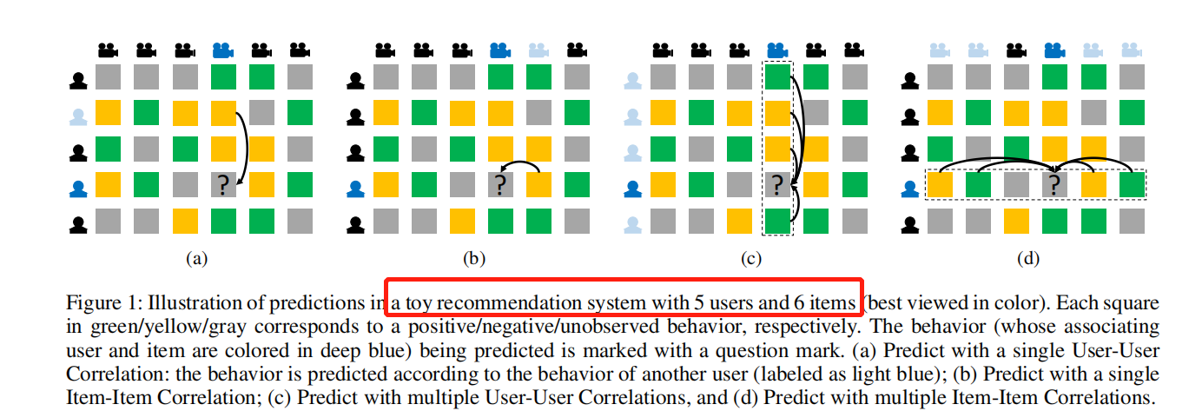
介绍
green-喜欢（positive）
yellow-不喜欢（negtive）
gray-未评分

Slide 4
介绍
现有的神经网络方法是user-based或者item-based，不能显示的利用所有潜在信息（underlying informationunderl）
本文提出的CF-UIcA方法，同时利用了user和item域的关联（correlation）
在MovieLens 1M & Netflix数据集上，取得state-of-the-art的效果

Slide 5

CF-UIcA模型
自回归模型，是统计上一种处理时间序列的方法，用x1至xt-1来预测xt的表现
o是R所有（user，item）对的一个排序，共有(NxM)!种排列方式

Slide 6
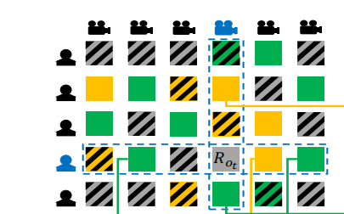


CF-UIcA模型
（i，j）

Slide 7
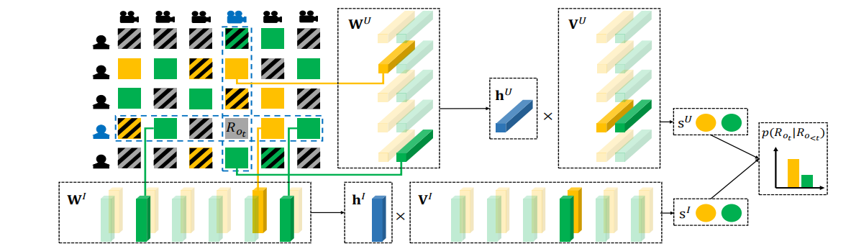
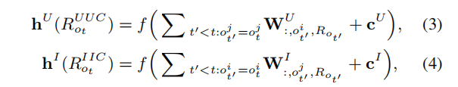

CF-UIcA模型
用神经网络对条件概率模型建模

Slide 8
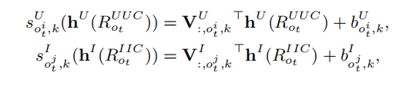
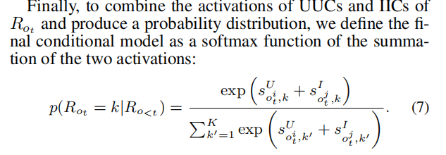



CF-UIcA模型
表示所考虑的IICs表明用户在item j上执行行为k的概率更高

Slide 9
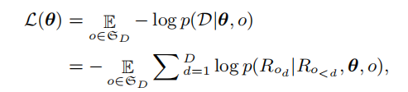
CF-UIcA模型

Slide 10
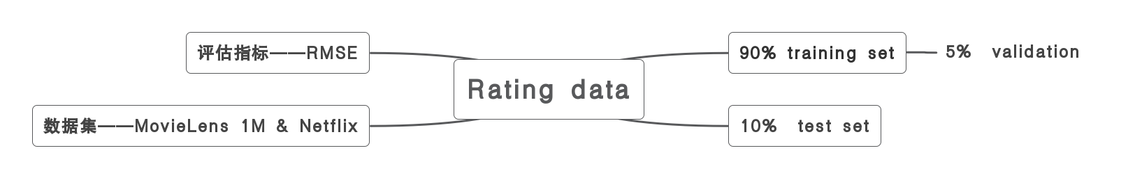
实验
Rating Prediction

Slide 11
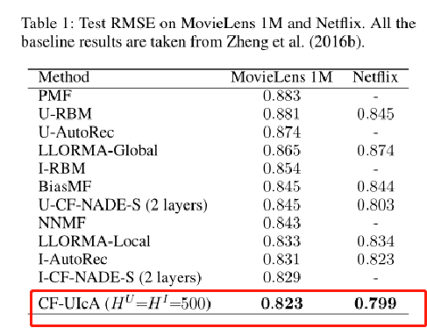
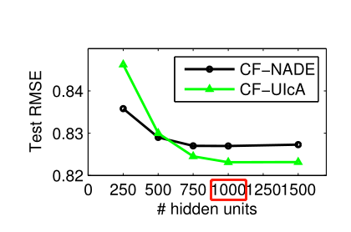
实验
Rating Prediction
the performance on MovieLens 1M of CF-UIcA and CF-NADE w.r.t. the number of hidden units
CF-NADE 只对用户特征建模
CF-UIcA

Slide 12
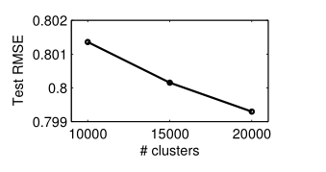
实验
Rating Prediction

Slide 13
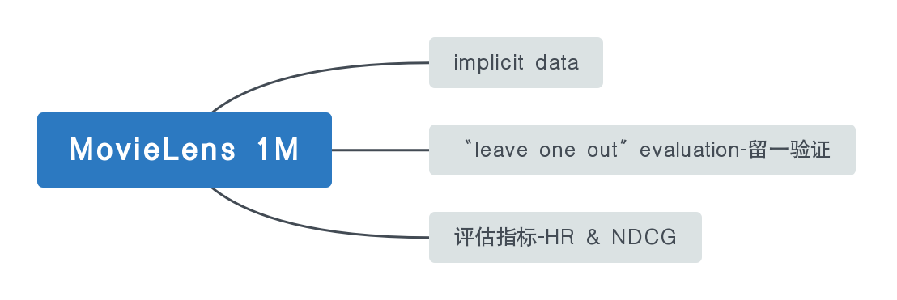
实验
Top-N Recommendation

Slide 14
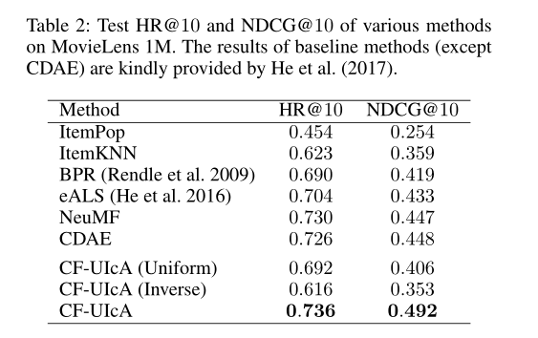


实验
Top-N Recommendation
分母是所有测试集集合，分子是每个用户top-N（N=10）推荐列表中属于测试集的个数总和
举个简单的例子，三个用户在测试集中的商品个数分别是10，12，8，模型得到的top-10推荐列表中，分别有6个，5个，4个在测试集中，那么此时HR的值是 (6+5+4)/(10+12+8) = 0.5
pi是命中推荐列表的第i个位置

Slide 15
Any Question? Thank You

